Slide 1
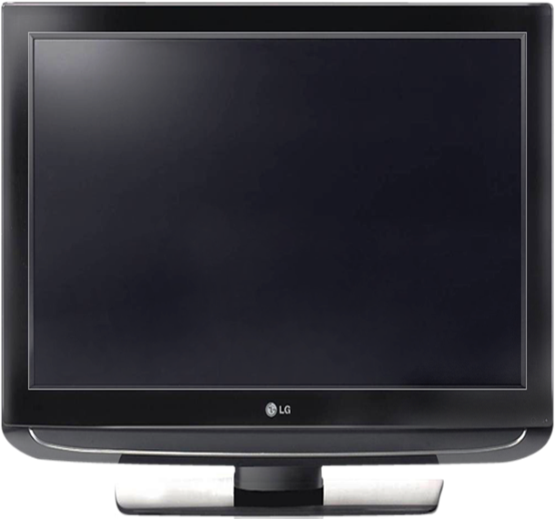
광화문의 시대 도래
서울의 중심! 역사의 중심! 문화의 중심! 광화문!!!

Slide 2
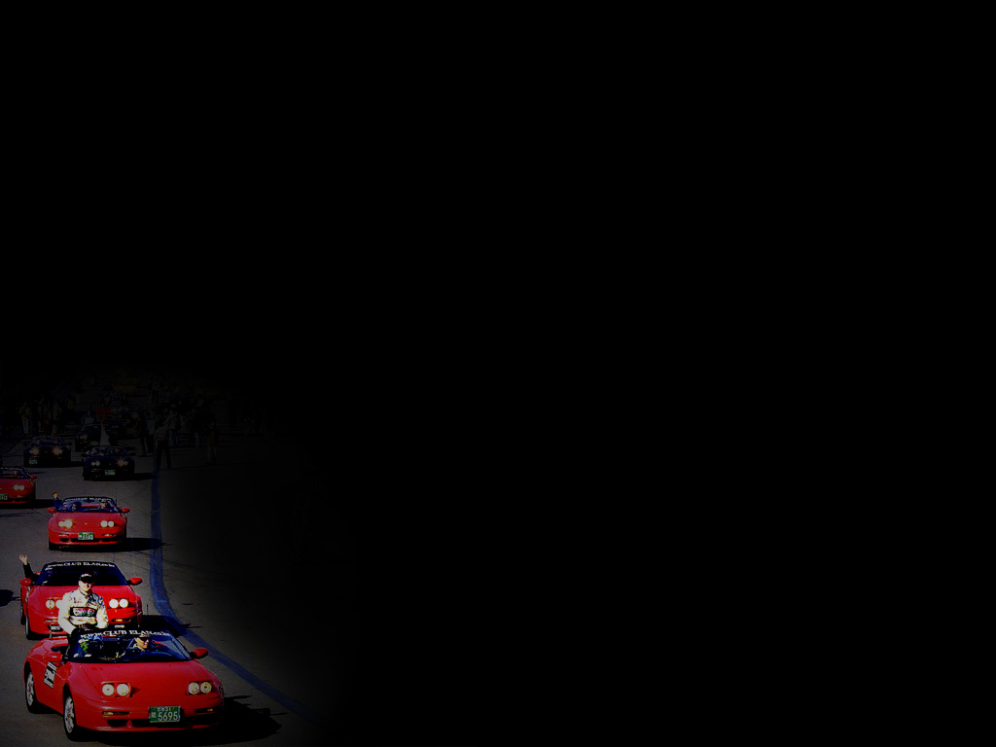
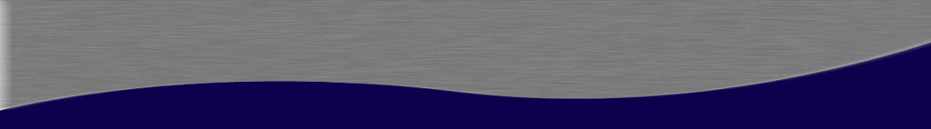

Formula 3 Korea Super Prix
Notes:
<배경에 그림 채우기>
슬라이드 빈 영역에서 마우스 오른쪽 단추 클릭 [배경 서식] 사용
<슬라이드 제목 그림에서 한 가지의 색을 투명하게 설정하기>
삽입된 그림 선택
[그림 도구]-[조정] 그룹-[색]-[다시 칠하기]-[투명한 색 설정] 클릭
선택한 그림 중에서 투명하게 할 색(단색이어야 효과 좋음)을 클릭 (하나의 그림에서 단, 한 가지의 색만 투명하게 함)
<동영상 삽입>
[삽입] 탭-[미디어] 그룹-[비디오] 클릭- 경주.mwv 동영상 파일 선택
비디오에 책갈피 지정하기 : 중요 부분에 책갈피 표시(쇼 중에 다음 책갈피로 이동(Alt+End), 이전 책갈피로 이동(Alt+Home)

Slide 3
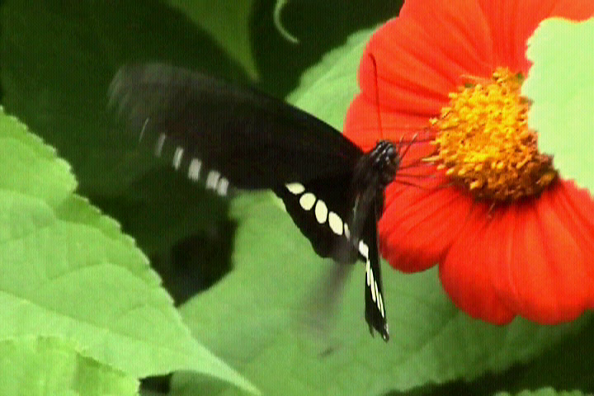
신 개념 고화질 영상 미학
더욱 크게
초대형 100인치 Full HD급 TV용 패널
화면 크기 2.2mX1.2m, 화면비 16:9
Notes:
애니메이션 활용해 비디오 재생하기(실무227page) : Butterfly.mp3(파일에 연결)
전체 화면 재생, 재생하지 않을 때 숨기기
트리거(애니메이션을 실행하기 위한 특수 시작 조건) 지정하기 - 애니메이션 창에서 [트리거]-클릭할 때, [TextBox 5] 선택 - 슬라이드 쇼에서 ‘더욱 크게’ TextBox 5를 클릭하면 동영생이 재생됨

Slide 4
신 개념 고화질 영상 미학
더욱 크게
초대형 100인치 Full HD급 TV용 패널
화면 크기 2.2mX1.2m, 화면비 16:9
Notes:
애니메이션 활용해 비디오 재생하기 : Butterfly.mp3(파일에 연결)
전체 화면 재생, 재생하지 않을 때 숨기기
트리거(애니메이션을 실행하기 위한 특수 시작 조건) 지정하기 - 애니메이션 창에서 [트리거]-클릭할 때, [TextBox 5] 선택 - 슬라이드 쇼에서 ‘더욱 크게’ TextBox 5를 클릭하면 동영생이 재생됨

